Slide 1

MODELOS E SIMULADORES PARA APOIO À GESTÃO DA FLORESTA
em Portugal
Simflor.online\StandsSIM.md
Desafios na modelação do crescimento do Montado
modelo SUBER (2025)
Susana Barreiro, Nuno Leitão, Margarida Tomé
Instituto Superior de Agronomia
Universidade de Lisboa

Slide 2

StandsSIM.md simflor.online Modelo SUBER – sobreiro
é uma simplificação da dinâmica do montado de sobro, permitindo simular a evolução, no tempo, das variáveis:
Como qualquer outro modelo de crescimento e produção
O primeiro modelo de simulação do desenvolvimento de montados de sobro, foi desenvolvido apenas em 1997
A 1ª versão deste modelo foi desenvolvida com base em
  dados existentes
  resultados publicados
  conhecimento empírico sobre o montado de sobro
com o objectivo de delinear uma metodologia de modelação adequada às particularidades da espécie e de identificar linhas de investigação
da árvore (incluindo cortiça)
do povoamento
No CEF trabalha-se atualmente com SUBERs ~ 5.5 (em disponibilização no simflor.online) e decorrem, em fase avançada, diversos trabalhos de investigação que irão culminar no SUBER v6.0
A plataforma sIMfLOR Desktop disponibiliza modelo SUBER v5.0 desde 2012

Slide 3
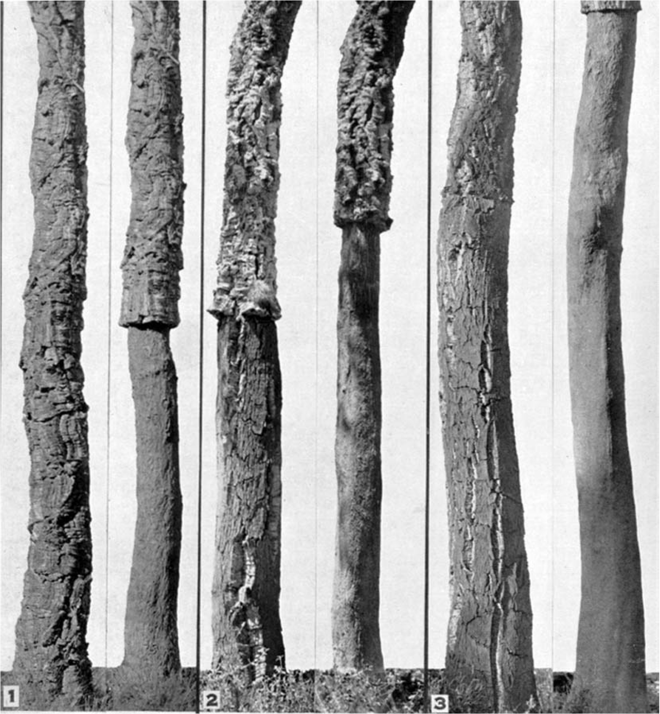
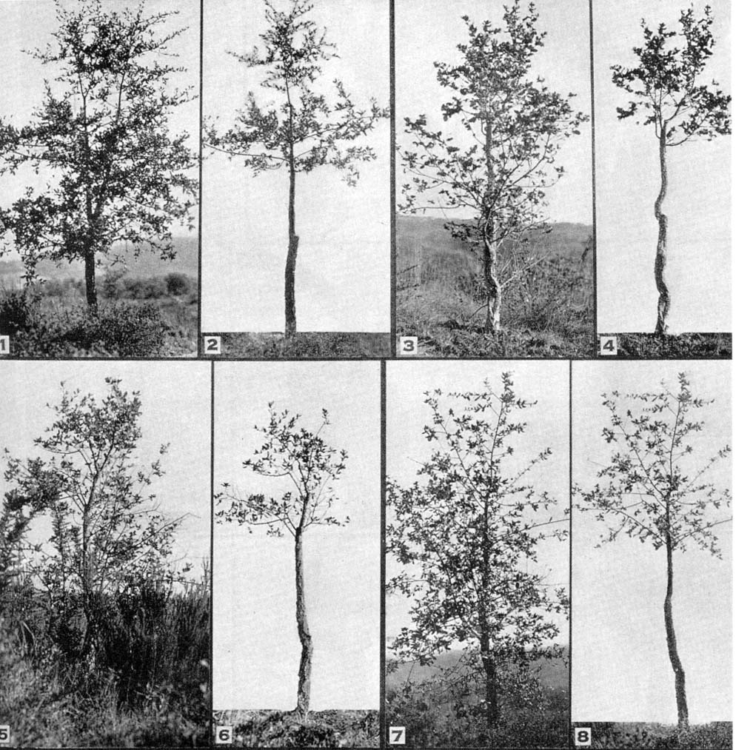
StandsSIM.md simflor.online Modelo SUBER – sobreiro
Opções de modelação
O modelo considera quatro estágios de desenvolvimento das árvores:
  regeneração
  juvenil
  intermédio
  adulto
h=2.0 m
Regeneração
Juvenil
Intermédio
Adulto

Slide 4
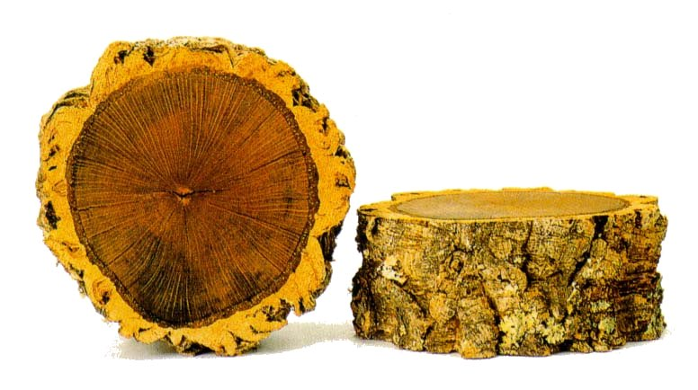
StandsSIM.md simflor.online Modelo SUBER – sobreiro
Opções de modelação
Crescimento do dap
Para cada estágio de crescimento da árvore o modelo tem equações, sub-modelos ou distribuições:
Dados de análise do tronco
  para simular o crescimento da árvore em altura e em diâmetro com e sem cortiça
  para simular a altura do fuste e o nº de pernadas
  para a predição dos diâmetros das copas
  para simular o crescimento da cortiça
  para prever peso de cortiça por classes de qualidade X calibre ao longo de sucessivas extracções de cortiça

Slide 5
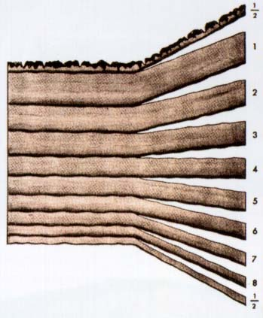
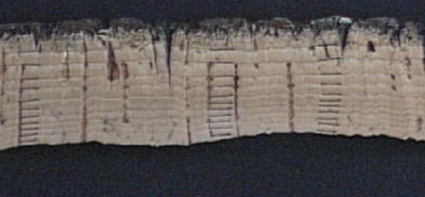
StandsSIM.md simflor.online Modelo SUBER – sobreiro
Opções de modelação
Exemplo para uma cortiça com 9 anos
Dados da medição de anéis de crescimento em amostras de cortiça com idades entre os 7 e os 16 anos
Crescimento da cortiça
“meio” ano inicial
Opções importantes:
  o crescimento da cortiça foi medido e modelado após cozedura
  o crescimento da cortiça é simulado apenas para os anos completos
8 anos completos
calibre
o calibre é predito em função da idade da cortiça, do índice de crescimento da cortiça e da espessura acumulada em anos completos
“meio” ano final

Slide 6
StandsSIM.md simflor.online Modelo SUBER – sobreiro
Inicialização
completa os dados do inventário florestal
Crescimento
conjunto de funções para prever o crescimento da árvore e da cortiça
Povoamento na idade t
Prever mortalidade
Povoamento na idade t+1
após desbaste
t=t+1
Povoamento na idade t+1
N
N
Descortiçar
?
Desbastar
Desbastar
?
S
S
Povoamento na idade t+1
após descortiçamento
Descortiçar
Prever peso de cortiça

Slide 7
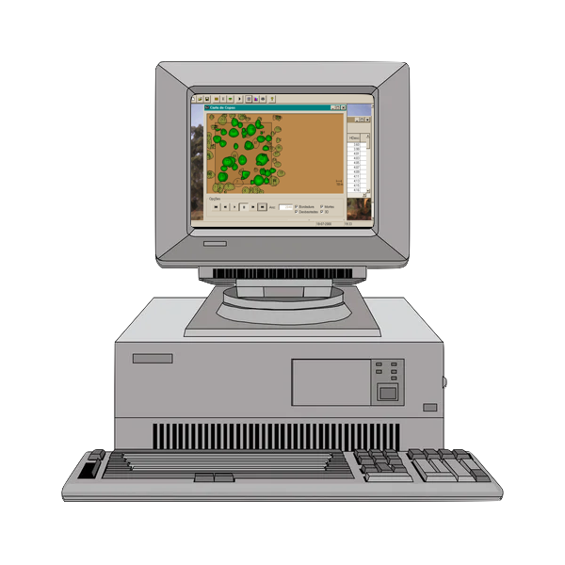

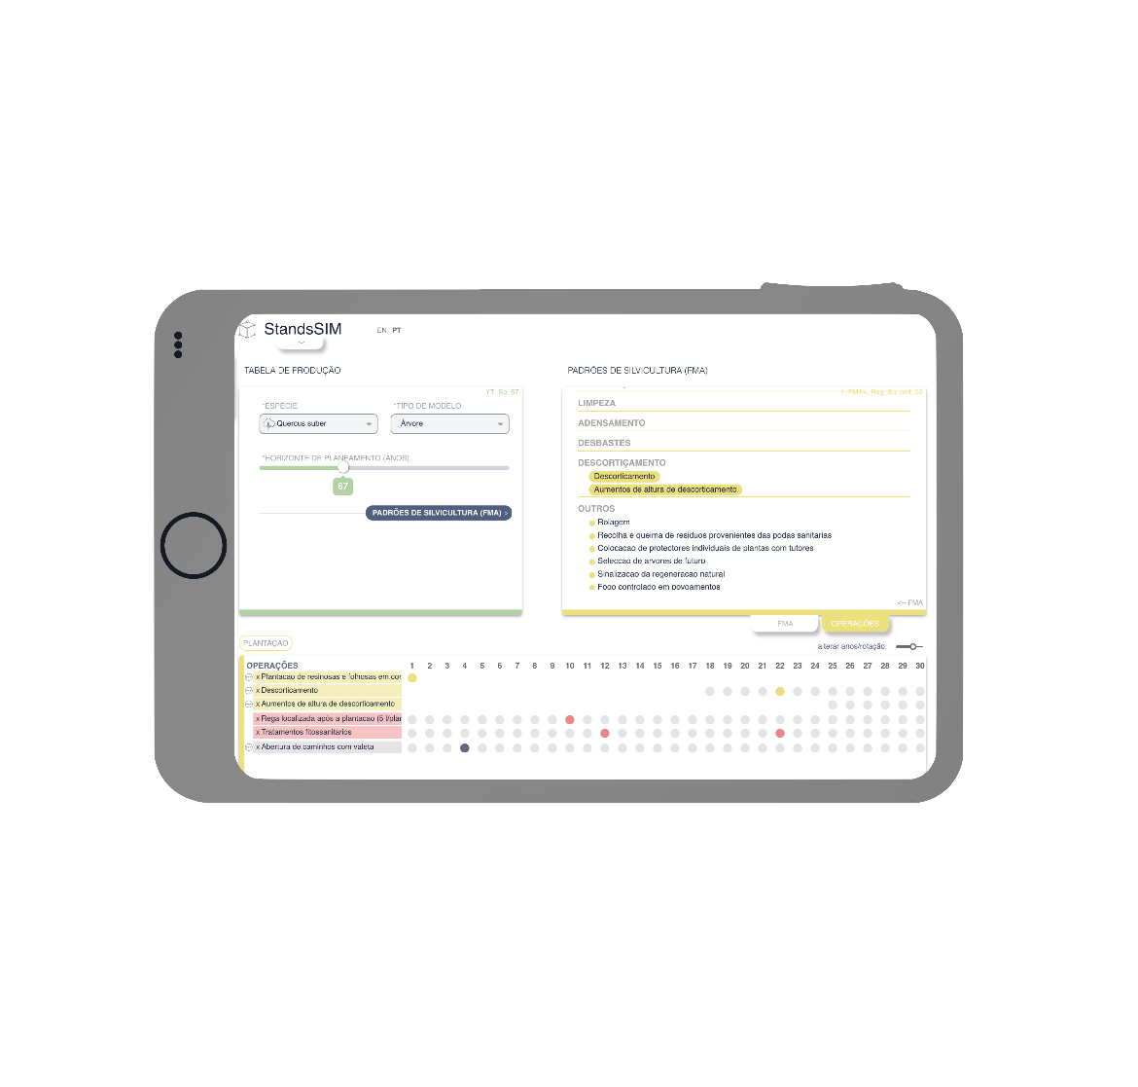
StandsSIM.md simflor.online Modelo SUBER – sobreiro
Implementação em simuladores:
Evolução do desenvolvimento do povoamento
Carateristicas do povoamento
Calendarização de operações

Slide 8
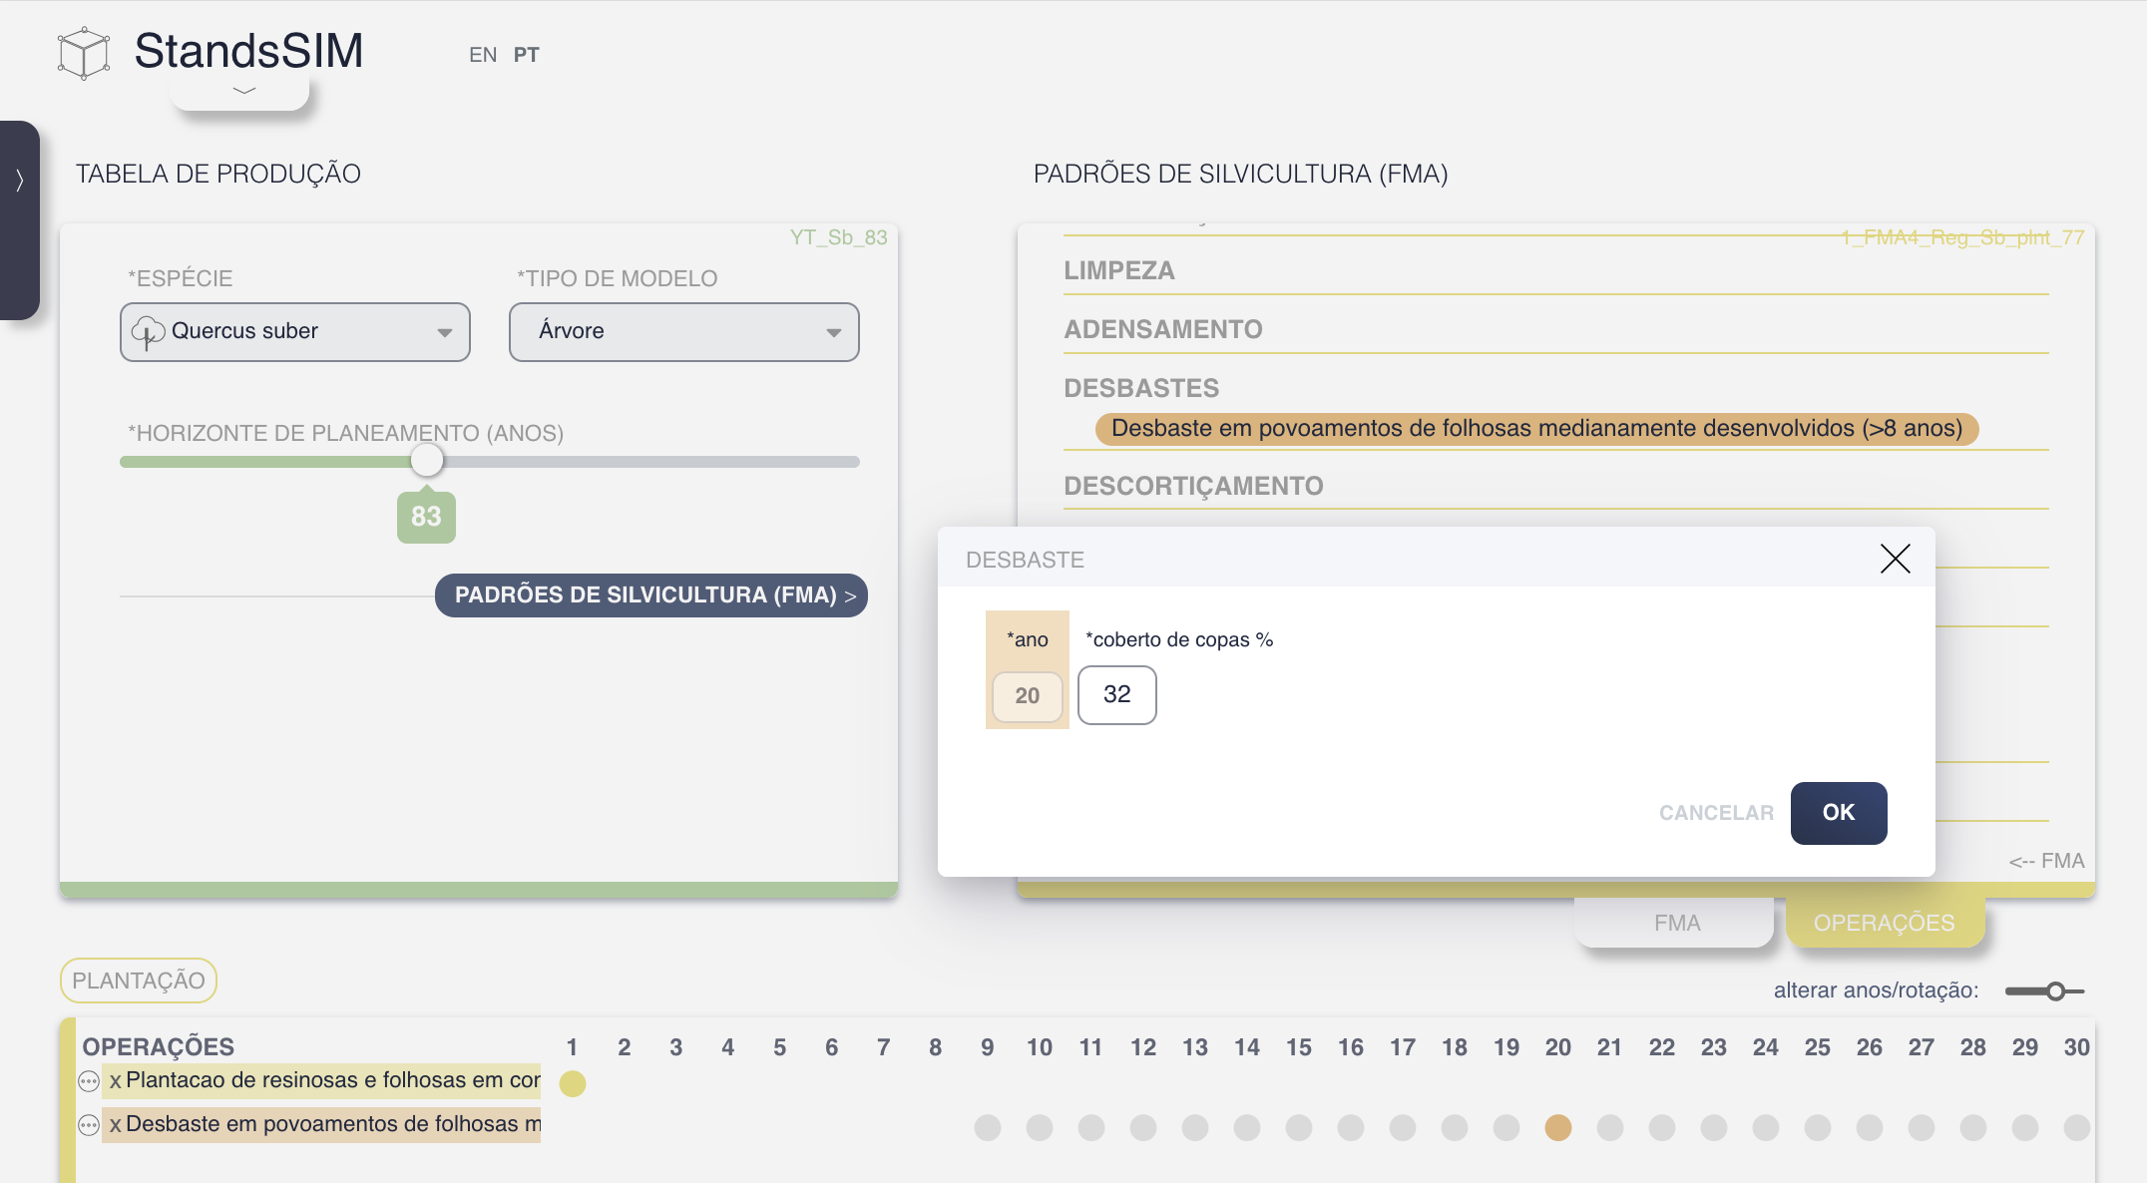
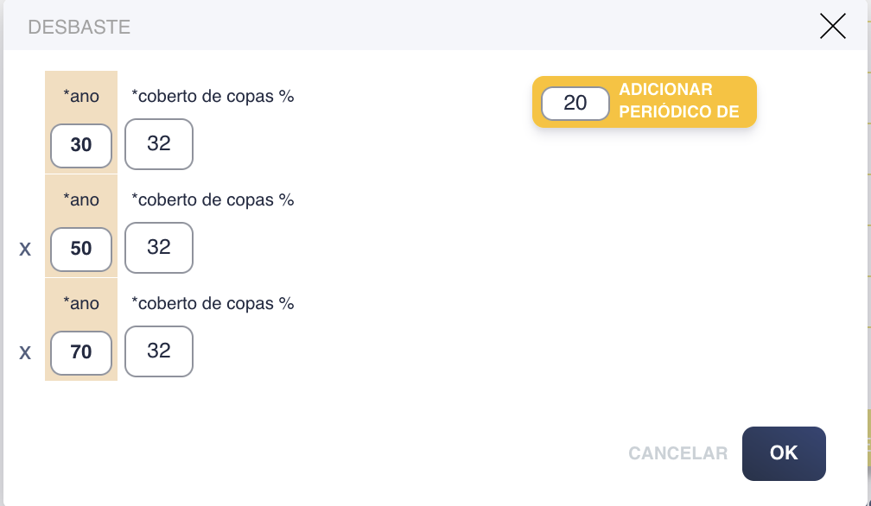
StandsSIM.md simflor.online Modelo SUBER – sobreiro
Alternativas de gestão:
Intensidade de desbaste (percentagem de coberto)

Slide 9
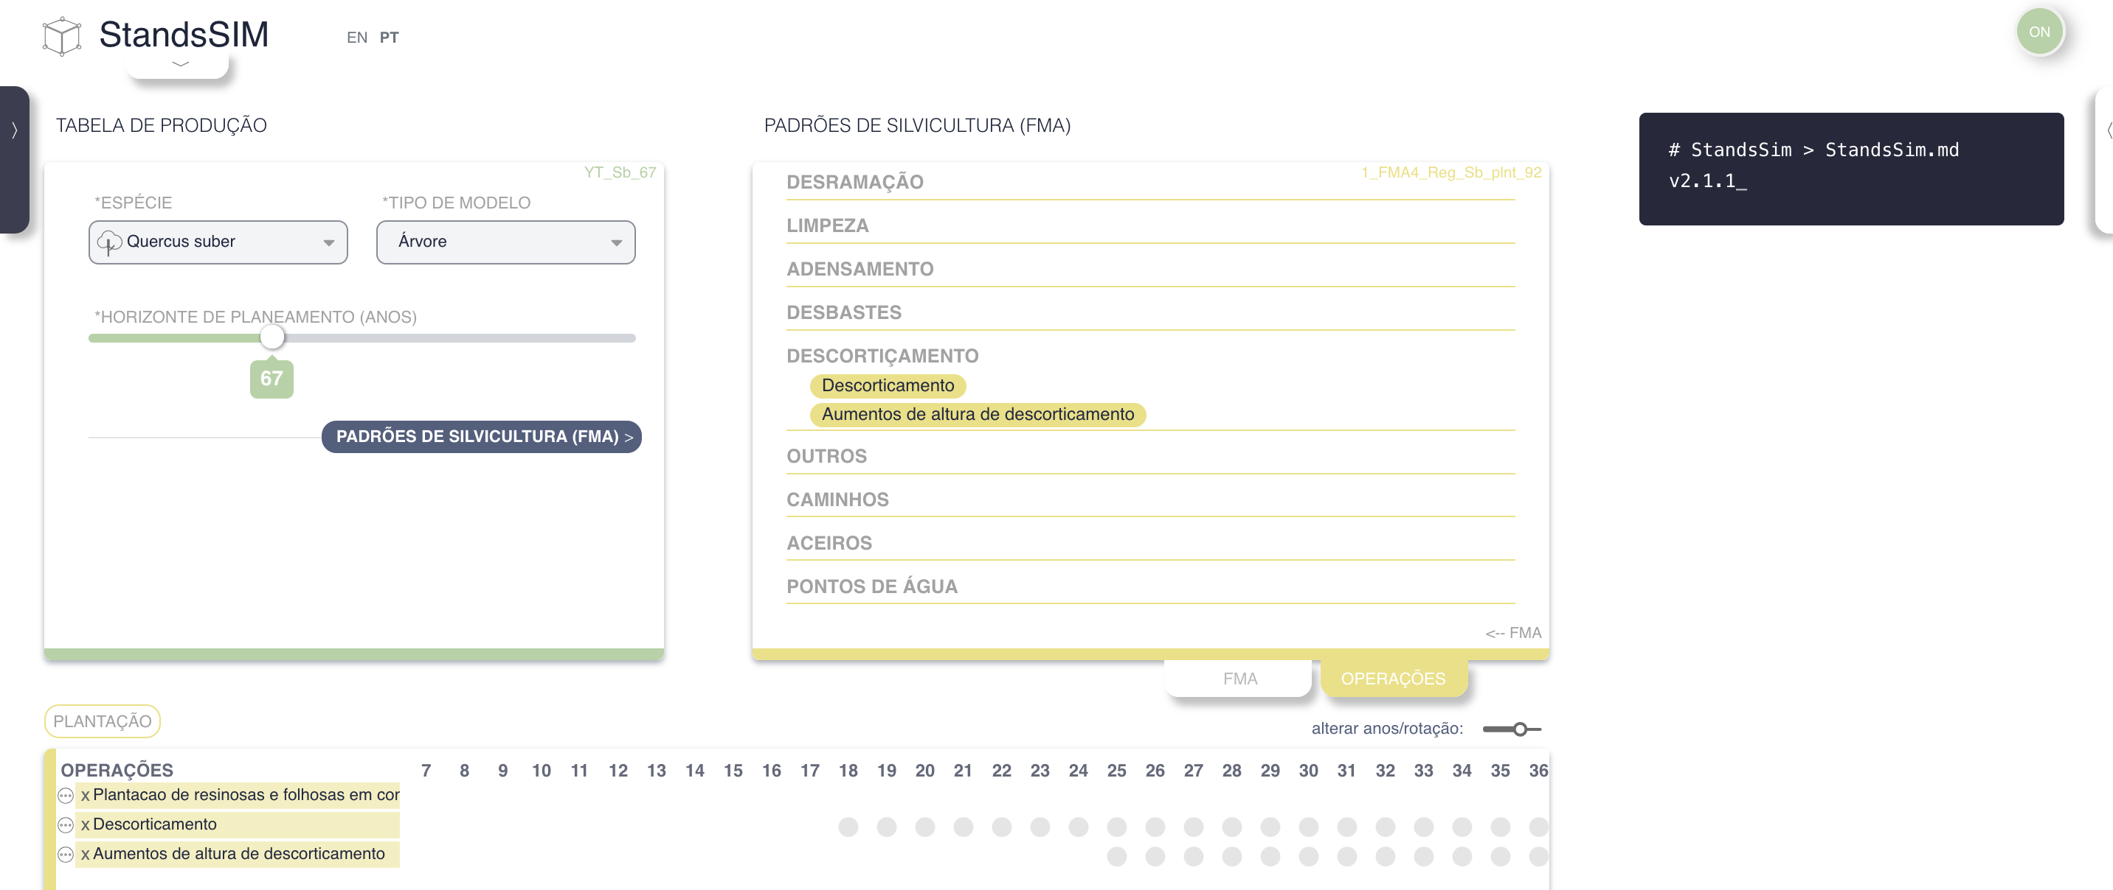
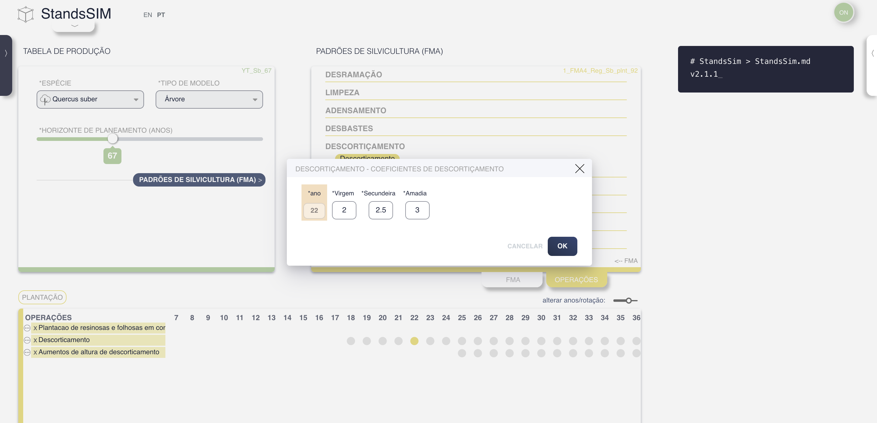
StandsSIM.md simflor.online Modelo SUBER – sobreiro
Alternativas de gestão:
Coeficientes de descortiçamento (mas o seu efeito no índice de crescimento da cortiça não é considerado)
Desbóia (~ 18 a 25 anos) :
  perímetro min no “dap” (1.30m) com cortiça >= 70 cm
  e h_desc = 1.4 m
  => Virgem (coef_desc <= 2) -> coef_desc = 140cm/70cm = 2
2º descortiçamento - Secundeira (~ 30 a 35 anos) :
  Secundeira -> coef_desc <= 2.5
  h_desc max = 2.5 x perímetro(dap)
Amadia (~ 40 a 100-150 anos) :
  Amadia -> coef_desc <= 3
  h_desc max = 3 x perímetro(dap)

Slide 10
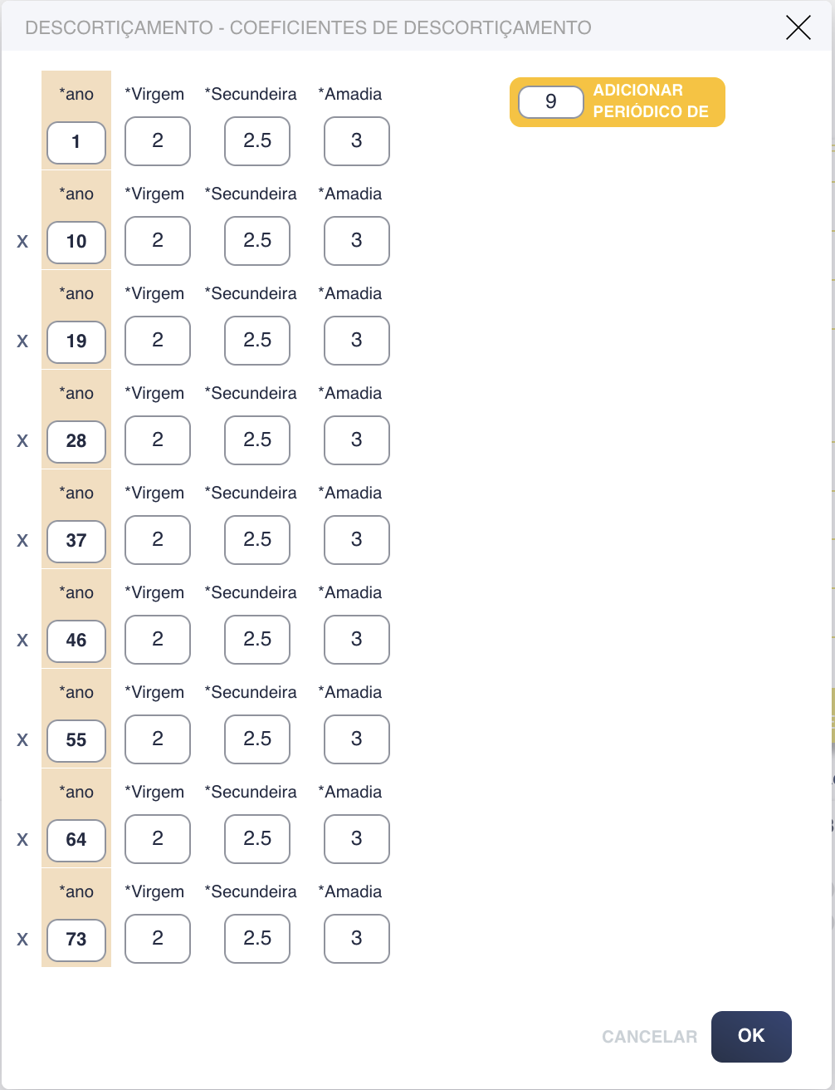
StandsSIM.md simflor.online Modelo SUBER – sobreiro
Alternativas de gestão:
Periodicidade do descortiçamento (na árvore; no povoamento)

Slide 11
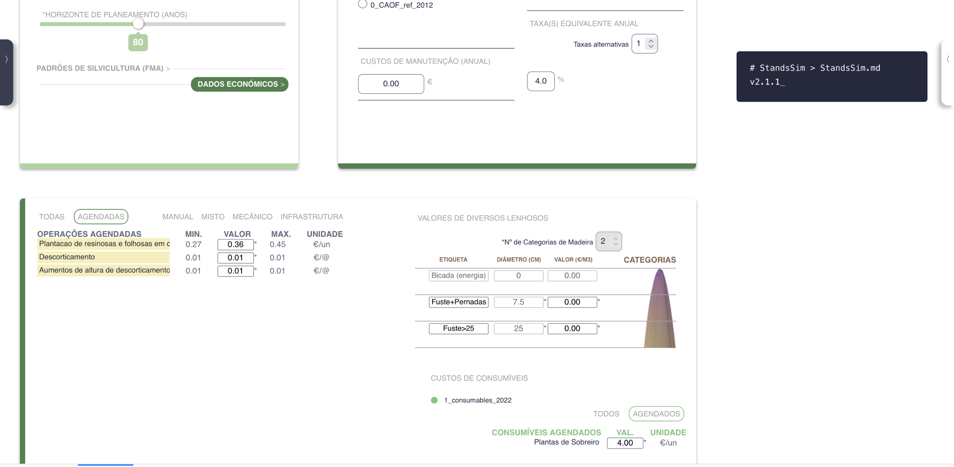
StandsSIM.md simflor.online Modelo SUBER – sobreiro
Categorias de aproveitamento:
O SUBER v5.5 utiliza 2 categorias fixas, com diâmetros fixos:
1ª categoria (Fuste + Pernadas): com d > 7.5 cm no dap (que já pode ser decortiçado)
2ª categoria (Fuste): com d > 25 cm

Slide 12
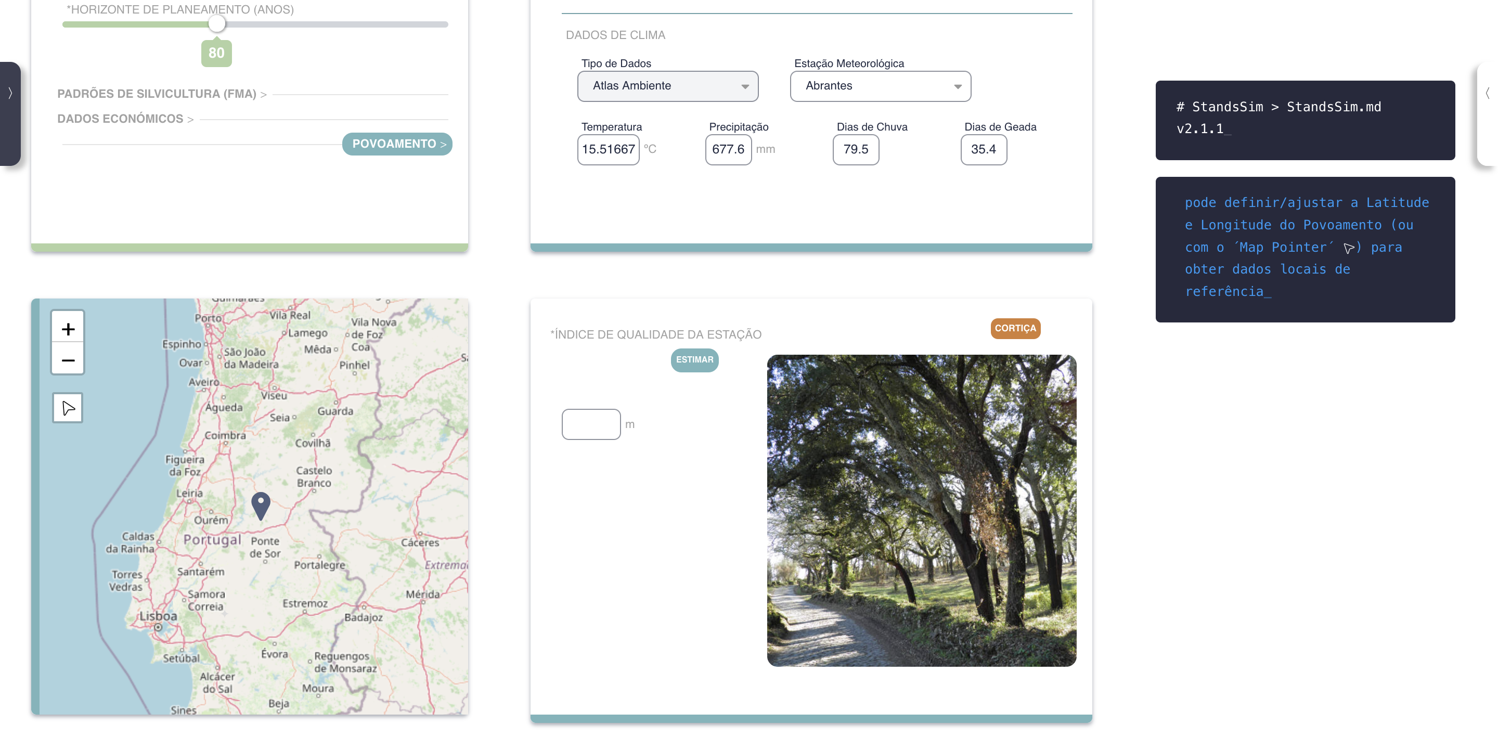
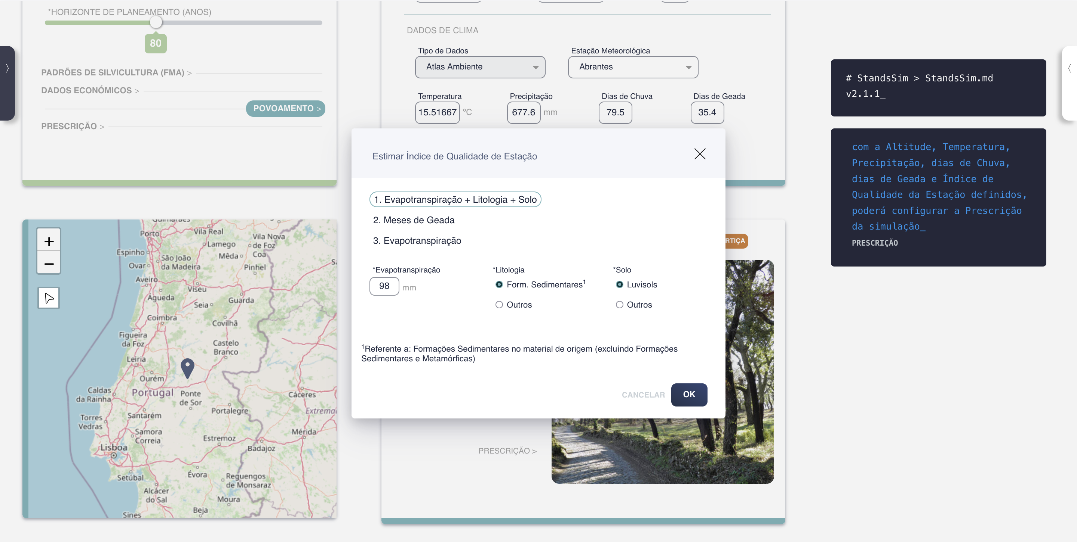
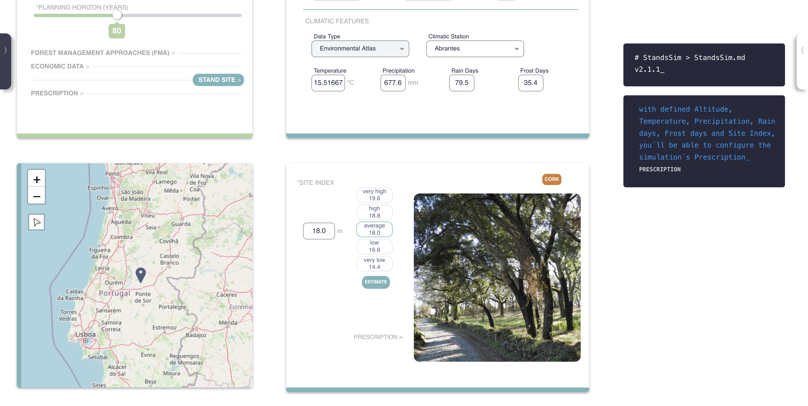
StandsSIM.md simflor.online Modelo SUBER – sobreiro
O mais recente, que concilia dados do Solo com Evapotranspiração
(dados próprios, ou definidos para o local no Atlas do Ambiente)
Estimadores de Índice de Qualidade da Estação (S):
São disponibilizados três modelos para estimar o Site Index, que dependem da localização do povoamento definida:
com “Meses de Geada”
ou
com “Evapotranspiração”
(dados próprios, ou definidos para o local no Atlas do Ambiente)

Slide 13
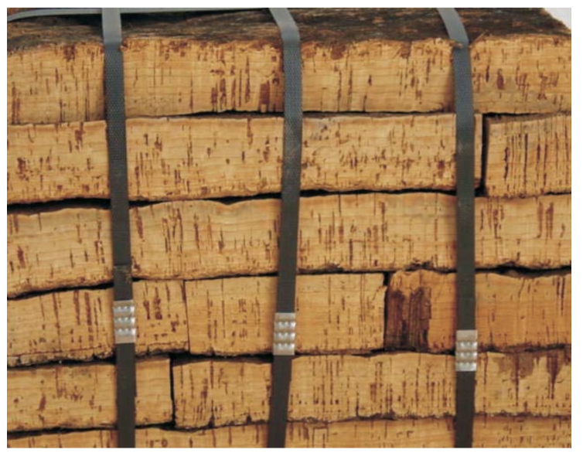
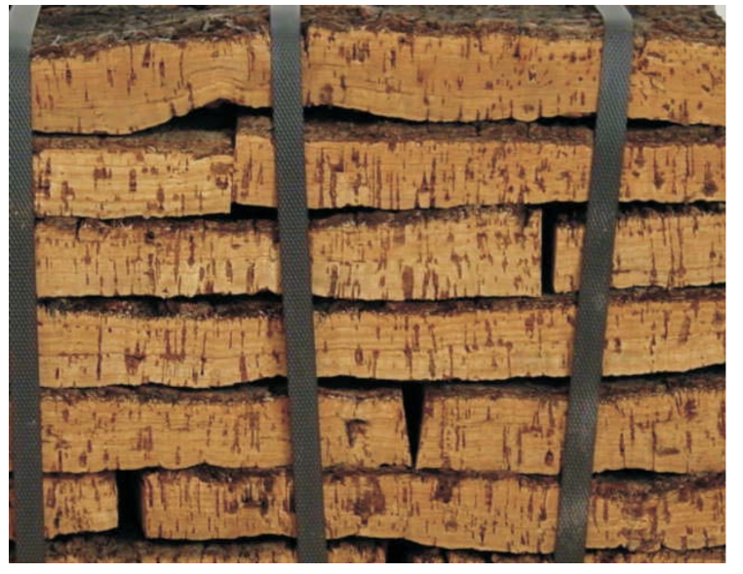
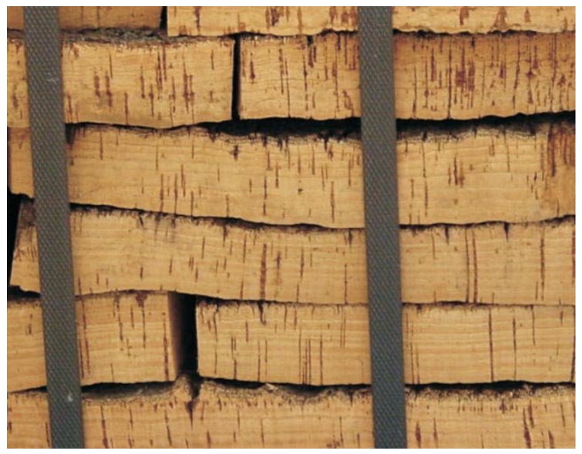
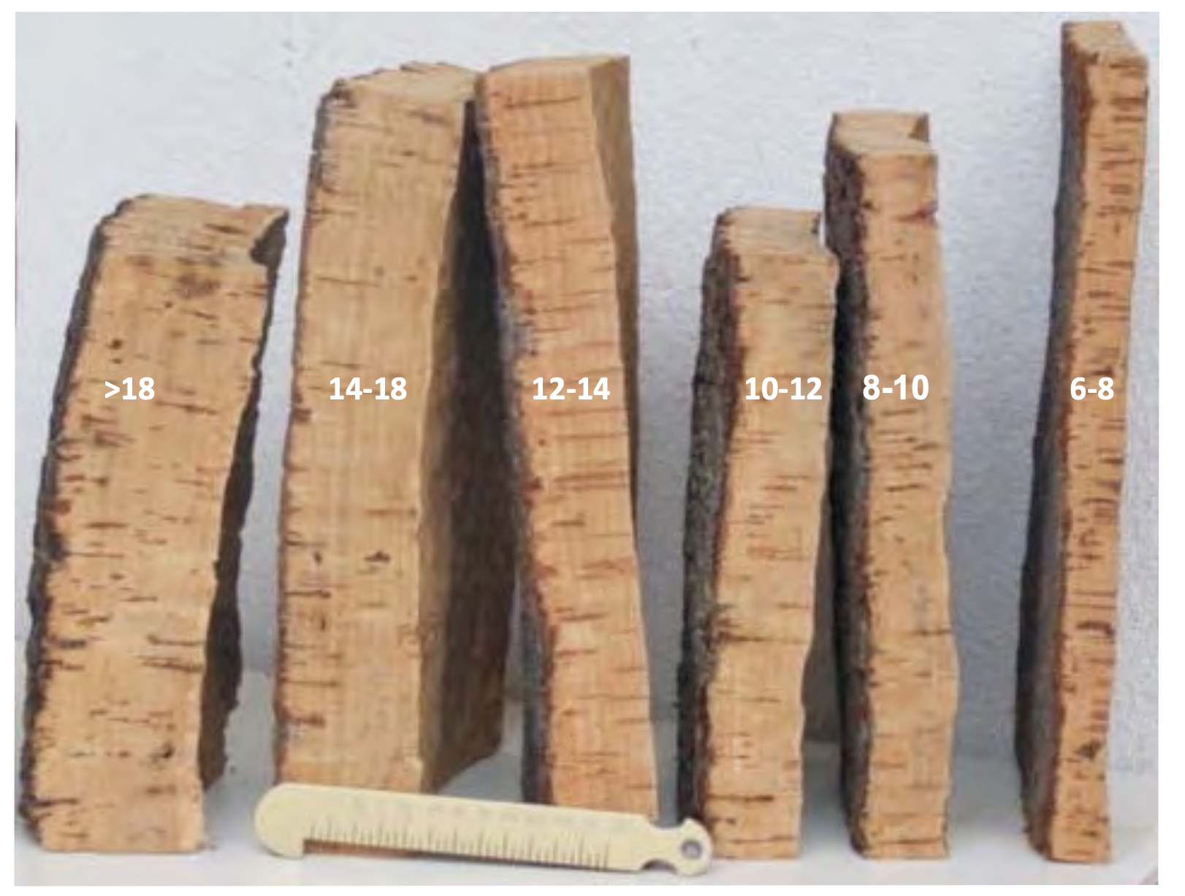
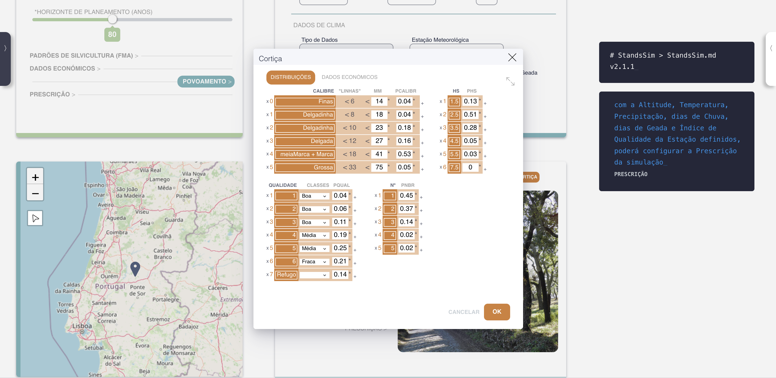
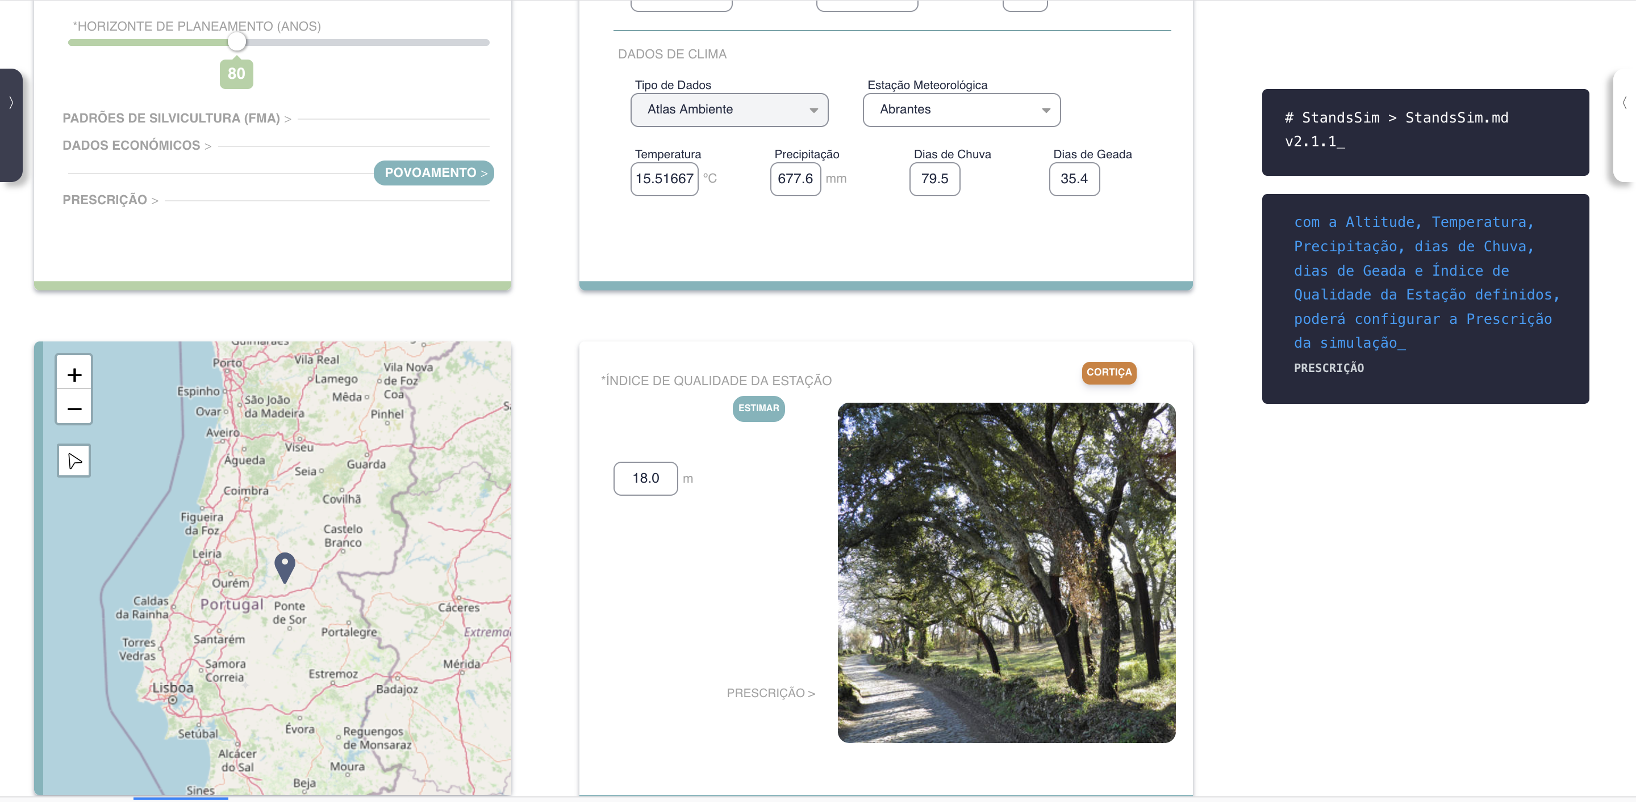
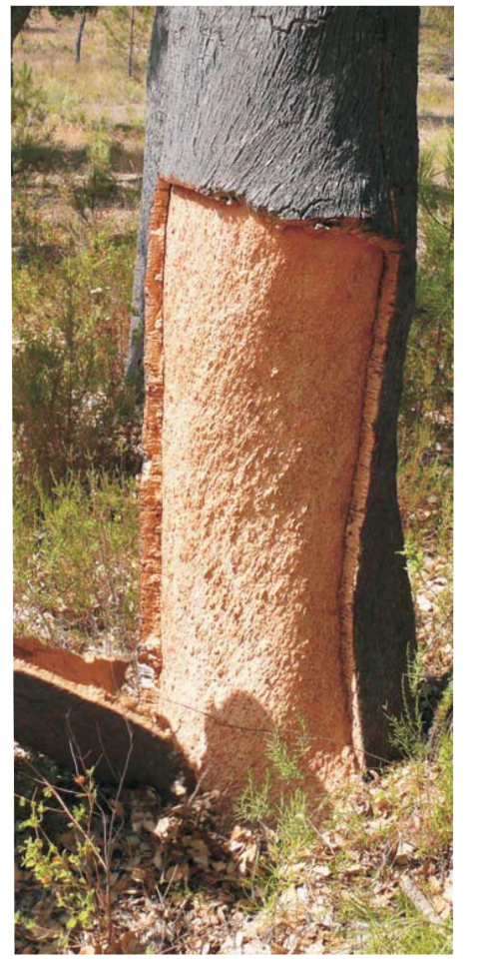
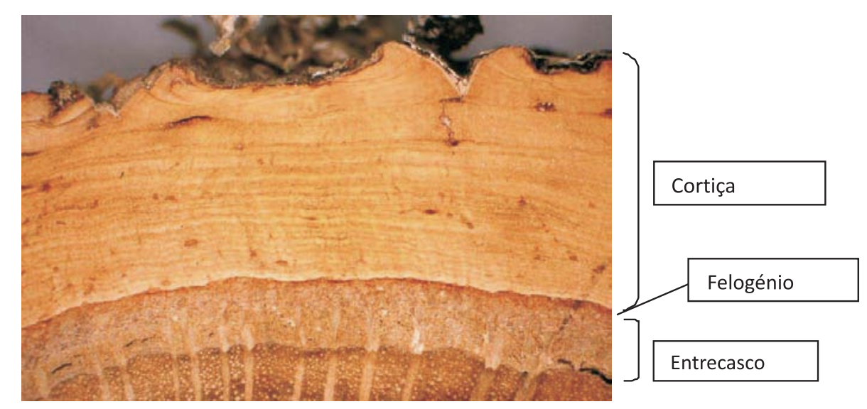
StandsSIM.md simflor.online Modelo SUBER – sobreiro
Caracterização da Cortiça:
Boa qualidade
Média qualidade
Fraca qualidade
Classes de Calibre
6 classes base (que podem mudar em determinadado(a)s anos ou regiões)
Cada classe de calibre é definida pela espessura (linhas / mm)
Define-se a proporção, existente no povoamento, de cada classe (a partir de dados da cortiça desse povoamento; através de amostragem [calas]; ou utilizando a distribuição para a região [apresentada por omissão após se ter definido a localização do povoamento])
Baseada em distribuições definidas para varáveis da árvore (hs altura do fuste e nbr número de pernadas) e da cortiça (calibre e qualidade)
As distribuições utilizadas nas simulações definem também as classes comercias da Cortiça
Alturas do Fuste
Distribuição com a proporção de classes de altura no povoamento (obtido com inventário ou utilizando a distribuição da região)
Classes de Qualidade
Dependem da densidade de porosidade e do tipo de porosidade
Define-se a proporção a partir de dados da cortiça do povoamento; através de amostragem [calas]; ou utilizando a distribuição para a região [por omissão])
Número de Pernadas
Distribuição com a proporção de pernadas por árvore no povoamento (obtido com inventário ou utilizando a distribuição da região)
Diferentes calibres de Cortiça e pé de linhas

Slide 14
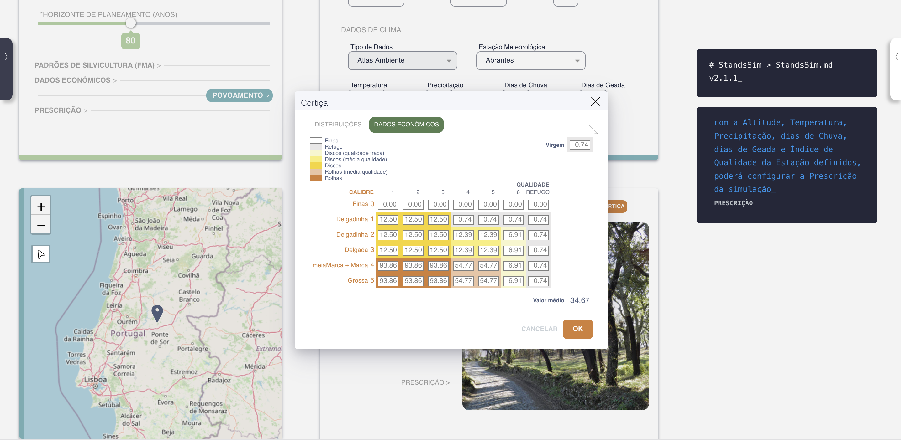
StandsSIM.md simflor.online Modelo SUBER – sobreiro
Dados Económicos da Cortiça:
As distribuições de Calibre e Qualidade definem as classes comerciais da Cortiça, para as quais são definidos valores por @
Os dados económicos da Cortiça surgem só no painel de caracterização do povoamento e não juntamente com os outros dados económicos, porque as distribuições utilizadas dependem da definição prévia do local do povoamento
As classes comerciais (Finas -> Rolhas) são definidas em blocos ao longo da matriz de Calibre x Qualidade, o que proporciona a definição de valores por @(15kg).
É definido em separado o valor de Cortiça Virgem, que corresponde normalmente ao valor do Refugo
O valor médio da cortiça por arroba, para o povoamento, é calculado na ferramenta através da média ponderada dos valores da matriz pelas distribuições definidas na tabela anterior

Slide 15
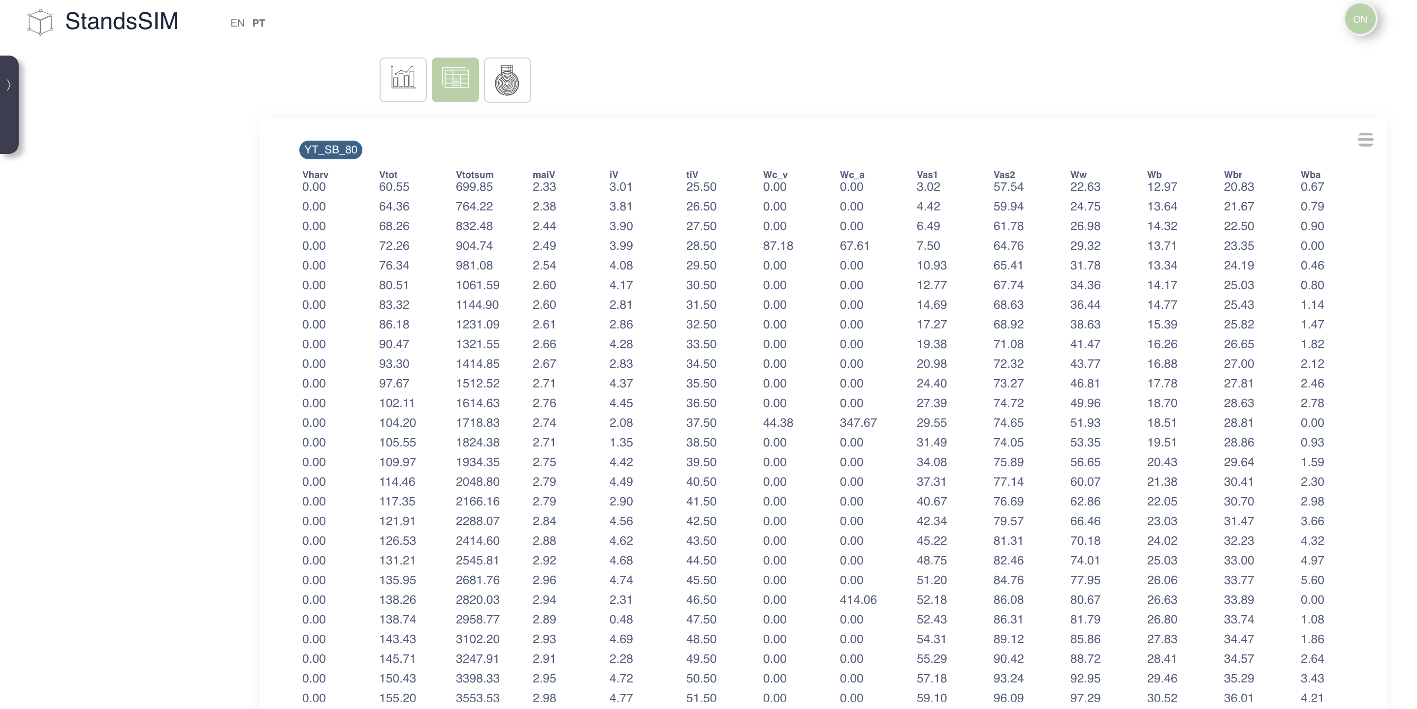
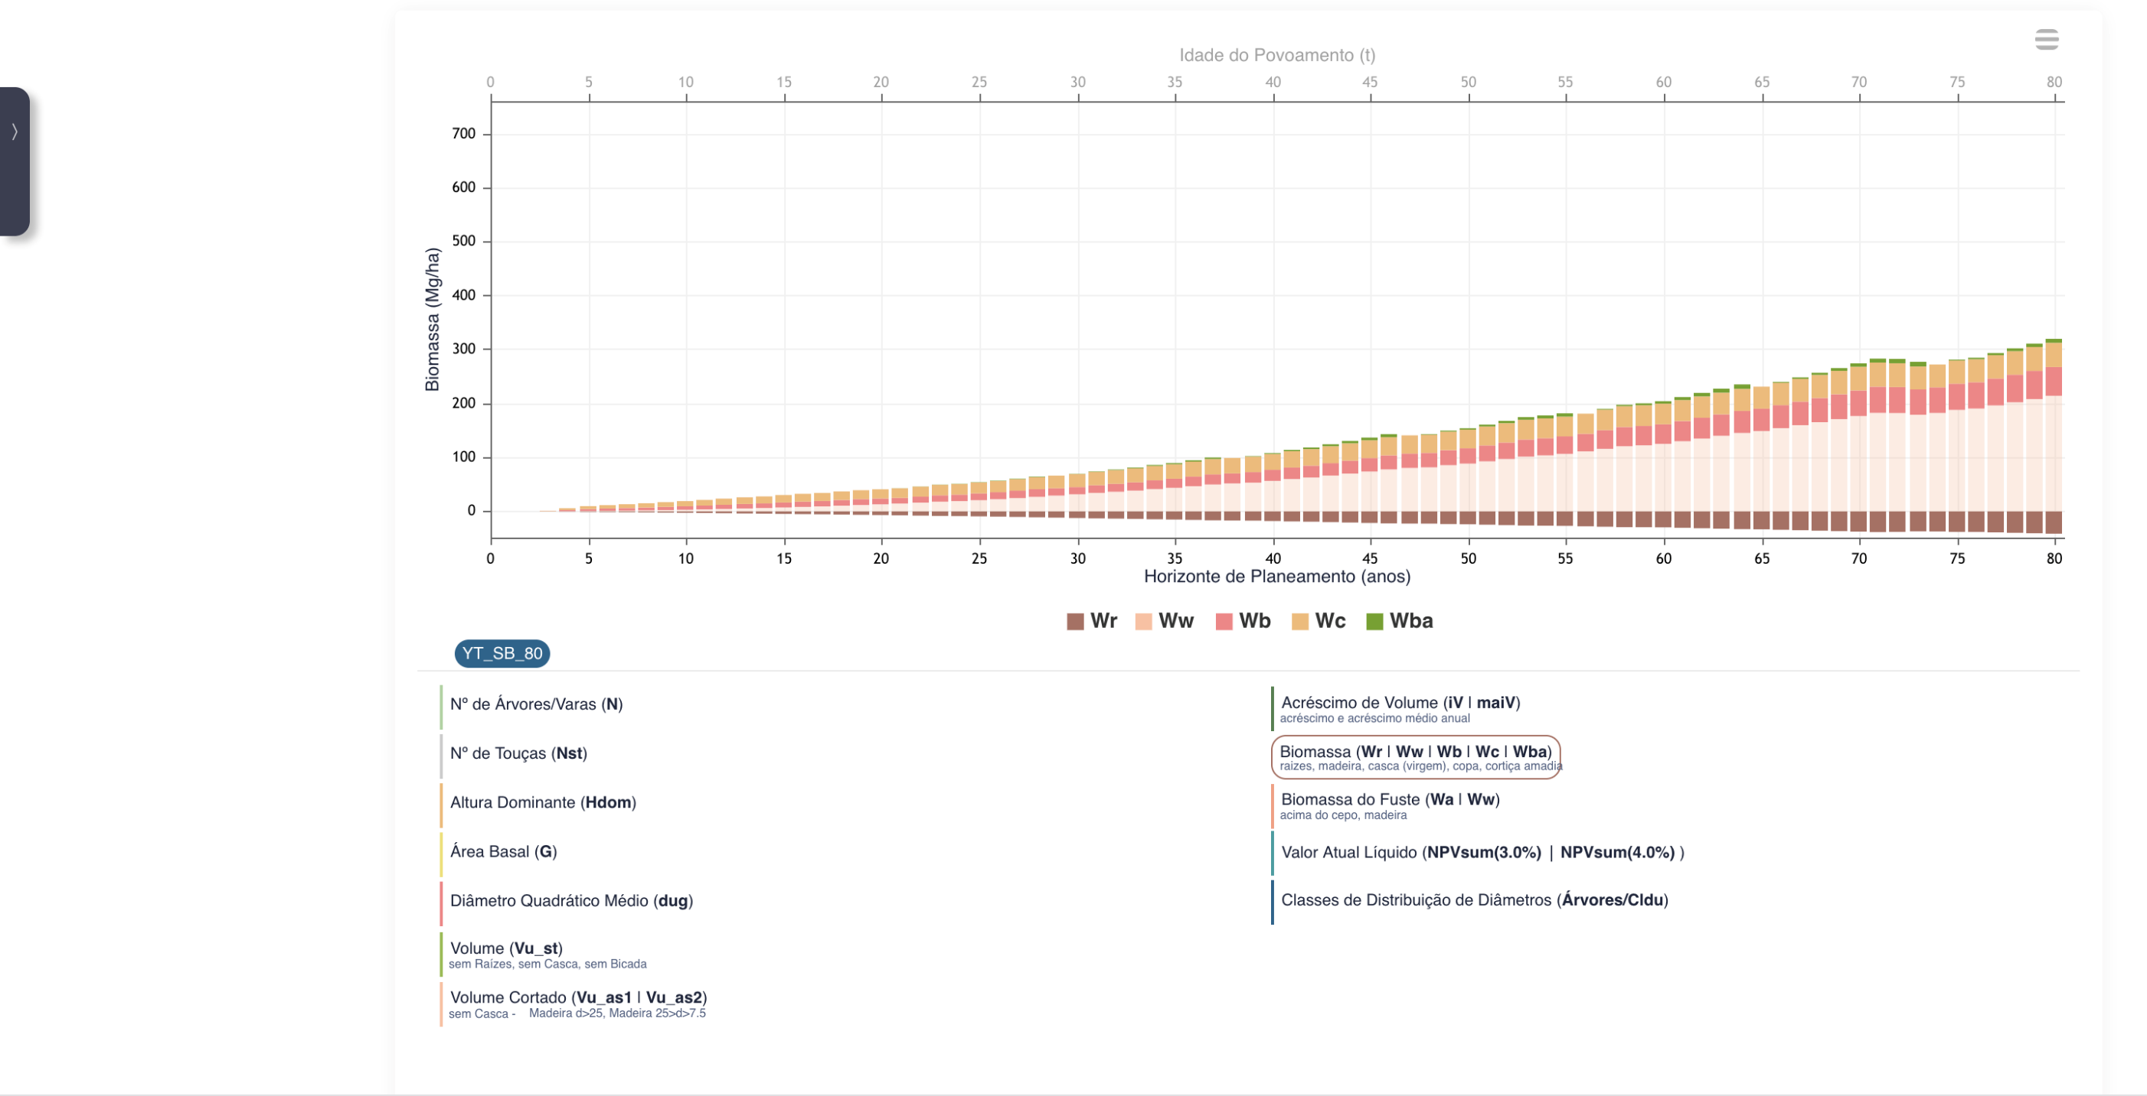
StandsSIM.md simflor.online Modelo SUBER – sobreiro
Outputs do SUBER v5.5 no StandsSIM:
A diferença no conjunto de resultados simulados do modelo SUBER no StandsSIM, comparativamente aos outros modelos, deve-se essencialmente aos cálculos relacionados com a cortiça
Embora os dados de cortiça seja um adicional do SUBER relativamente a modelos de outras espécies, este modelo não calcula todas as componentes de volume (ex: só tem volume do fuste) e de biomassa (ex: não distingue biomassa de ramos e folhas)
Biomassas (em @) de Cortiça Virgem (Wc_v) e de Cortiça Amadia (Wc_a) por ha, extraídas nos descortiçamentos
O SUBER v6 permitirá apresentar, para além da atualização do modelo, uma estrutura de dados semelhante aos restantes modelos no StandsSIM.
Biomassa de Cortiça Amadia (Wba) por ha, presente nas árvores ao longo dos anos simulados

